Slide 1

NUAA_CTF All In One

Slide 2

CTF比赛模式
解题模式 - Jeopardy
参赛队伍可以通过互联网或者现场网络参与，参数队伍通过与在线环境交互或文件离线分析，解决网络安全技术挑战获取相应分值，根据总分和时间来进行排名。
解题模式一般会设置 一血 、 二血 、 三血 ，也即最先完成的前三支队伍会获得额外分值。
还有一种计分规则是设置每道题目的初始分数后，根据该题的成功解答队伍数，来逐渐降低该题的分值。最后会下降到一个保底分值后便不再下降。
攻防模式 - Attack & Defense
初始时刻，所有参赛队伍拥有相同的系统环境（包含若干服务，可能位于不同的机器上），常称为 gamebox，参赛队伍挖掘网络服务漏洞并攻击对手服务获取 flag 来得分，修补自身服务漏洞进行防御从而防止扣分（一般来说防御只能避免丢分，当然有的比赛在防御上可以得分）。
在这种赛制中，不仅仅是比参赛队员的智力和技术，也比体力（因为比赛一般都会持续 48 小时），同时也比团队之间的分工配合与合作。
战争分享模式 - Belluminar
由受邀参赛队伍相互出题挑战，并在比赛结束后分享赛题的出题思路，学习过程以及解题思路等。战队评分依据出题得分，解题得分和分享得分，进行综合评价并得出最终的排名。
赛制中将 Challenge 的出题方交由受邀战队，让战队能尽自己所能互相出题，比赛难度和范围不会被主办方水平限制，同时也能提高 Challenge 的质量，每个战队都能有不一样的体验与提升。在 "分享" 环节，对本队题目进行讲解的同时也在提高自己的能力水平，在讨论回答的过程更是一种思维互动的环节。

Slide 3
CTF Contest content
Web - 网络攻防：Web 安全中常见的漏洞，如 SQL 注入、XSS、CSRF、文件包含、文件上传、代码审计、PHP 弱类型等。
Reverse Engineering - 逆向工程：逆向工程中的工具平台、解题思路，进阶部分为逆向工程中常见的软件保护、反编译、反调试、加壳脱壳技术。
Pwn - 二进制漏洞利用：主要考察二进制漏洞的发掘和利用，需要对计算机操作系统底层有一定的了解。CTF 竞赛中主要出现在 Linux 平台上。
Crypto - 密码攻击：包括古典密码学和现代密码学两部分内容，古典密码学趣味性强，种类繁多，现代密码学安全性高，对算法理解的要求较高。
Mobile - 移动安全：主要考察安卓逆向中的常用工具和主要问题类型，需要一定的安卓开发知识，iOS 逆向题目在 CTF 竞赛中较少出现。
Misc - 安全杂项：内容主要包括信息搜集、编码分析、取证分析、隐写分析等。

Slide 4
全国大学生信息安全竞赛 - 竞赛内容
系统安全。涉及操作系统和 Web 系统安全，包括 Web 网站多种语言源代码审计分析（特别是 PHP）、数据库管理和 SQL 操作、Web 漏洞挖掘和利用（如 SQL 注入和 XSS）、服务器提权、编写代码补丁并修复网站漏洞等安全技能。
软件逆向。涉及 Windows/Linux/Android 平台的多种编程技术，要求利用常用工具对源代码及二进制文件进行逆向分析，掌握 Android 移动应用 APK 文件的逆向分析，掌握加解密、内核编程、算法、反调试和代码混淆技术。
漏洞挖掘和利用。掌握 C/C++/Python/PHP/Java/Ruby / 汇编 等语言，挖掘 Windows/Linux（x86/x86＿64 平台）二进制程序漏洞，掌握缓冲区溢出和格式化字符串攻击，编写并利用 shellcode。
密码学原理及应用。掌握古典密码学和现代密码学，分析密码算法和协议，计算密钥和进行加解密操作。
其他内容。包括信息搜集能力，编程能力、移动安全、云端计算安全、可信计算、自主可控、隐写术和信息隐藏、计算机取证（Forensics）技术和文件恢复技能，计算机网络基础以及对网络流量的分析能力。

Slide 5
逆向工程
动态调试
漏洞挖掘
加解密
算法分析
Linux
网络知识
基础编码
逻辑直觉
Web渗透
代码审计
工具学习
文件结构
Notes:
（先介绍上面的技能，并且提到说这里不完整）
总的来说，ctf是一个对大家的各项能力都有要求的一个较为均衡的赛事。这边我把每一个比赛项目需要的基本能力值列了出来，基本上约接近中间的越是基本的能力，然后越接近五个角的则是专攻这个方向需要了解的知识。有一些知识是有一些方向公用的，所以尽可能的挨在一起（例如pwn 和web的linux，misc 和crypto的逻辑直觉，pwn和rev的逆向工程等等）这些不代表别的方向不需要这些能力，而只是说这个方向需要深究的一个技能。对于全面理解ctf比赛的意义，我觉得大家还是尽可能的从比赛中获取知识，所以全部都涉猎也未尝不可。

Slide 6
Pwn

Slide 7
pwn-基础知识
C语言：推荐书籍 – C与指针
汇编语言：推荐书籍 – 汇编语言(王爽)，深入了解计算机系统2，3章
不同操作系统(Linux/Windows)二进制程序的运行机制与常用函数
gdb动态调试与IDA静态调试
基础python脚本编写，pwntools库的使用：https://pwntools-docs-zh.readthedocs.io/zh_CN/dev/
看雪学院： https://www.kanxue.com/chm.htm

Slide 8
pwn-二进制漏洞挖掘与利用
二进制指环境：为机器代码。
漏洞：即超出程序作者考虑外的操作，一般为读写漏洞。
挖掘：也就是发现，现代一般通过fuzz(启发式穷举)。
利用：也是ctf比赛中pwn的主要考察方面，通过漏洞达到自己的目的，在比赛中通常为getshell。

Slide 9
pwn-研究方向
栈溢出
IO/输入输出函数漏洞
堆漏洞
逻辑漏洞
内核漏洞
等其他读写漏洞

Slide 10
pwn-栈溢出
栈溢出大部分题型在ctfwiki上都有介绍，可自行搜索合适的例题。
这里例举以下主要技能：ret2stack，ROP，ret2resolve，brop，srop，栈迁移，canary绕过。

Slide 11
pwn-IO/输入输出函数漏洞
主要有格式化字符串漏洞和FSOP文件流定向编程。
前者网上有大量教程，且通俗易懂
后者需要对IO函数对FILE结构体的调用了解

Slide 12
pwn-堆漏洞
推荐首先阅读：glibc内存管理ptmalloc源代码分析.pdf
堆漏洞：https://github.com/shellphish/how2heap

Slide 13
pwn-题库
ctfwiki对应例题：https://ctf-wiki.github.io/ctf-wiki/pwn/readme-zh/
https://pwnable.xyz/ (难度较易)
https://www.jarvisoj.com/login (中等难度)
http://pwnable.kr/ (题型较老，经典)
https://pwnable.tw/ (较难)
之后就是自己在网上寻找往期比赛的经典赛题

Slide 14
Web

Slide 15
Web-基础技能
查看源码
抓包工具+增删改查http请求头
cookie和session的理解与利用
Web(h5,css,js,php,java.....)代码审计
数据库相关知识-sql注入
基础Linux操作

Slide 16
Web-网络攻防
CTF中的Web题型，通常是给定一个Web网站，选手要根据题目所提示的信息，找到网站上的flag字符串。
做题的方法类似于渗透测试，但通常不会是一个完整的渗透测试，而是用到渗透测试中的某一个或某几个环节。可能涉及信息搜集、各类漏洞发现与利用、权限提升等等。
为了获取flag，可能需要拿到管理员权限，数据库权限，甚至获取网站所在服务器的权限。
WEB 类的题目包括但不限于：SQL 注入、XSS 跨站脚本、CSRF 跨站请求伪造、文件上传、文件包含、框架安全、PHP 常见漏洞、代码审计等。

Slide 17
Web-研究方向
SQL 注入
XSS 跨站脚本攻击
命令执行
文件包含
文件上传
CSRF 跨站请求伪造
······

Slide 18
Web-传送门
详细介绍：https://ctf-wiki.github.io/ctf-wiki/web/introduction-zh/
技能树：https://skills.bugbank.cn/
sqli-labs:https://github.com/Kit4y/Sql-Injection (sql注入题库)
xss-challenges: http://xss-quiz.int21h.jp (xss练习)
web百宝箱：https://github.com/CHYbeta/Web-Security-Learning (非常全面)

Slide 19
Crypto

Slide 20
Crypto-密码学简介
密码学（Cryptography）一般可分为古典密码学和现代密码学
数学是密码学的基石，编码能力是解密的工具

Slide 21
Crypto-古典密码学
古典密码学，作为一种实用性艺术存在，其编码和破译通常依赖于设计者和敌手的创造力与技巧，并没有对密码学原件进行清晰的定义。古典密码学主要包含以下几个方面：
1、单表替换加密（Monoalphabetic Cipher）
2、多表替换加密（Polyalphabetic Cipher）
3、奇奇怪怪的加密方式

Slide 22
Crypto-现代密码学
现代密码学则起源于 20 世纪中后期出现的大量相关理论，1949 年香农（C. E. Shannon）发表了题为《保密系统的通信理论》的经典论文标志着现代密码学的开始。现代密码学主要包含以下几个方面：
1、对称加密（Symmetric Cryptography），以 DES，AES，RC4 为代表。
2、非对称加密（Asymmetric Cryptography），以 RSA，ElGamal，椭圆曲线加密为代表。
3、哈希函数（Hash Function），以 MD5，SHA-1，SHA-512 等为代表。
4、数字签名（Digital Signature），以 RSA 签名，ElGamal 签名，DSA 签名为代表。

Slide 23
Crypto-CTF常见古典密码
8、培根密码
9、猪圈密码
10、unicode编码
11、URL编码
12、ROT5/13/18/47编码
13、维吉尼亚加密
14、键盘密码
15、JSFuck
16、词频分析
1、ASCII编码
2、凯撒密码
3、栅栏密码
4、摩斯密码
5、base全家桶
6、Brainfuck/Ook!编码
7、当铺密码

Slide 24
Crypto-传送门
实验吧：http://www.shiyanbar.com/ctf 里面有基础密码题
解密工具大礼包: https://github.com/guyoung/CaptfEncoder (基本覆盖所有古典密码)
RSA证明：https://kit4y.github.io/2018/12/31/RSA%E8%AF%81%E6%98%8E/
密码学练习：https://cryptopals.com（比较难）

Slide 25
Reverse

Slide 26
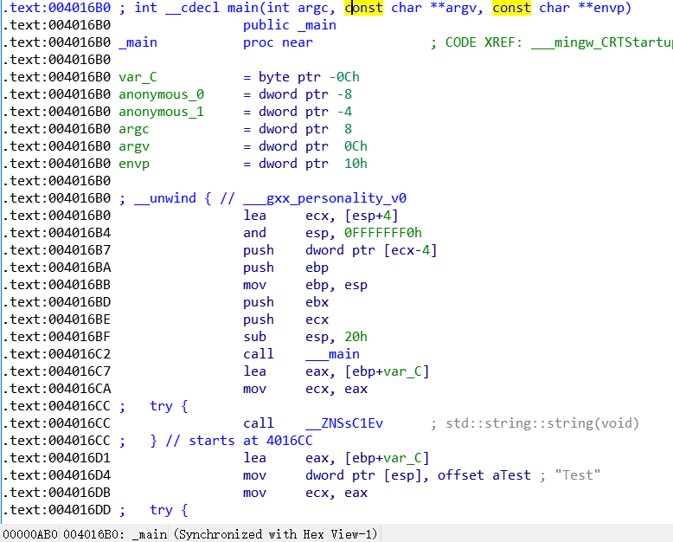
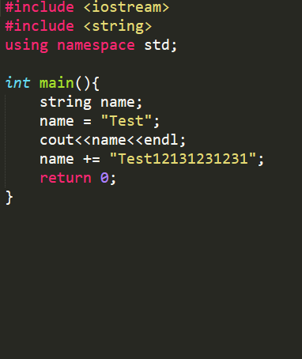
Notes:
这两个图，左边的就是我们常见的一个C++的程序代码，如果将代码编译之后，就会变成字节码的形式，使用工具翻译之后就会变成图右的形式。图右看到的就是逆向工程中，我们需要看的东西（简单介绍一下汇编和代码的对应关系）

Slide 27
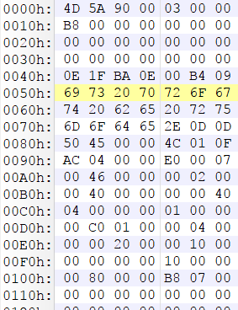

Reverse-背景知识
针对二进制程序，非源码（什么是二进制程序？？）
对程序逻辑进行分析，分析目标行为/找到目标代码
辅助相关安全研究
二进制程序
Notes:
首先，逆向工程分析的时候，是对二进制程序进行分析的（什么是二进制呢，解释一下，可以把图按出来）
其最主要的就是分析程序逻辑，从而找到程序中我们需要知道的信息，或者分析整个程序的运行逻辑，找到程序的行为等等

Slide 28
Reverse-研究方向
加壳与脱壳
自解密调试
反调试与反反调试
虚拟机程序
Notes:
做逆向的时候，主要的技巧有
对某些加壳的程序进行脱壳
对自解密的shellcode进行调试和分析
对于反调试技巧的掌握，以及如何应对反调试
以及对一些自定义操作码的程序进行调试

Slide 29
Reverse-基础知识
C语言基础/汇编基础：同Pwn的学习方法，但是Rev对汇编的理解力要求要强于Pwn
一定的算法基础知识，对算法本身要求比较低，但是要知道算法的C语言实现/汇编实现
熟悉不同平台下的可执行文件的格式（PE，ELF，Mach-O，Java，Android，Flash，Python etc.）
静态分析/动态分析
对于程序的直觉
Notes:
Reveser，逆向工程，大部分的时候是对二进制程序
Reverse的学习中，对汇编学习要求特别重要。在入门阶段，Reverse可以说是Pwn的基础，只有能够做到Reverse，才能够学会Pwn去尝试分析漏洞。
Reverse的基础知识要求和Pwn是一样的，比如说对于C语言的熟悉和对于汇编的学习。不过相对于Pwn，Revserse强调要能够完全看懂整个程序的逻辑，而且有些时候不能依赖工具的翻译，直接通过汇编对程序进行理解，对整个程序的所有功能有一个清晰的认识。
在逆向过程中，算法是一个绕不过去的坎，因为大部分的应用中，都或多或少有一些算法（快速排序，最短路径，背包问题这类）。逆向的时候，不需要对算法有很深刻的理解，不过由于逆向的时候，大部分的时候不是看着代码来逆向的，所以要求能够从汇编的层面里识别算法
逆向其实有很多种不同的程序，有java的.jar包的字节码的程序，使用python生成的.pyc文件，有exe程序（用c写的或者c#写的.net程序），或者是apk, flash等等
Reverse的时候，分为静态分析/动态分析两个部分，一会儿会具体介绍。

Slide 30
Reverse-静态分析
对二进制程序有一个宏观的认识
常用的工具：IDA静态分析（直接看汇编/F5)
检查PE/ELF文件的工具
  PEiD，DIE(Detect it Easy)
  UPX查壳
各类编译的可执行文件，特征及其分析技巧
  常见二进制文件[.exe, elf，Mach O] (ida)
  C#(Unity)编译出来的游戏[.exe .dll]（dnSpy, ILSpy)
  Java/Android等平台的程序[.class .dex ……]（jd-gui, jeb）
  Go/Python编译的程序[.exe, .pyc]（IDAPython, uncompyle6）
  ……
Notes:
对于逆向来说，静态分析是一个很重要的一环，大多数时候静态分析能够帮助我们了解一个程序的大部分行为，这一步通常来说是很有必要的。
对于一个二进制程序进行静态分析，常见的就是使用IDA对exe进行静态分析。其次就是使用各类检查PE文件的工具。逆向工程比较常发生在Windows平台上，所以对于Windows平台的工具会比较多，比如常见的PEiD和DIE，可以帮助我们方便的检查一个程序是怎么编译的，以及程序是否加壳，有没有用常见算法等等。
对于不同平台的程序，逆向的时候是要使用不同的工具进行分析

Slide 31
这里给出一个逆向的实例
.apk 文件实际上是一个压缩包文件，只要使用解压软件就能将其中的资源文件解压出来
主程序（.dex) 就是由java编译而成的
ANDROID
Notes:
这个例子就是一个著名的跑步app（让大家知道在说哪个就行了不要说出来是啥）的一个分析的过程
apk 文件实际上是一个压缩包文件，只要使用解压软件就能将其中的资源文件解压出来
主程序（.dex) 就是由java编译而成的

Slide 32
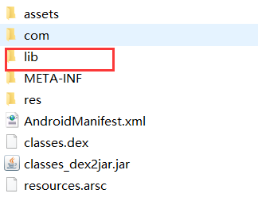
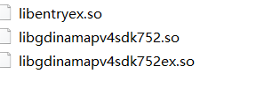
Elf 等二进制文件存放在lib目录下
.so 也是一个elf文件，与Windows下的dll类似
ANDROID
Notes:
通过解包资源，储了刚刚提到的dex文件，我们还能找到一个叫做lib的目录，这个目录下包含了一些 .So 文件，这个 .so 文件就与Windows下的dll类似

Slide 33
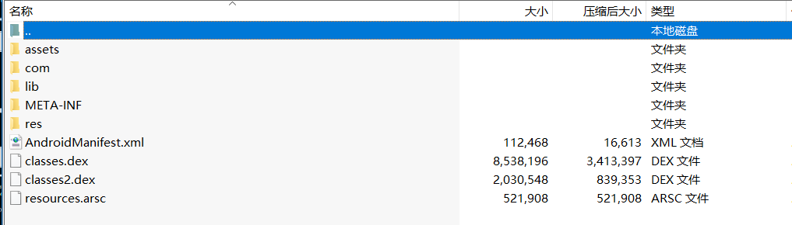
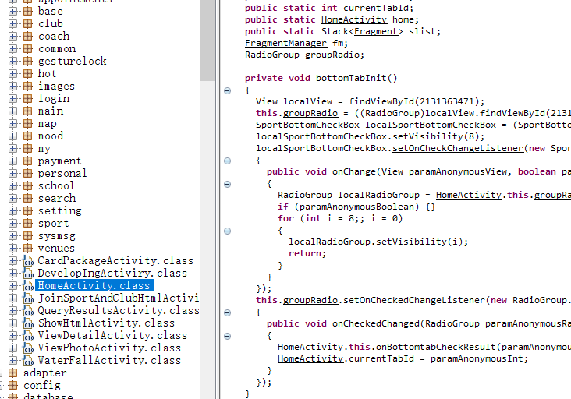
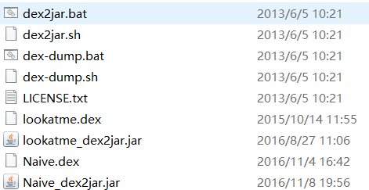
Notes:
首先使用dex2jar，将classes.dex转换成classes.jar，然后用就能jd-gui看到当前的程序内容
这边可以看到最右侧分析的内容基本上和源码差不多，这是由java的语言特性决定的。对于java/C#这类语言，使用正确的工具基本上能够做到完美逆向

Slide 34
Reverse-动态分析
辅助分析程序，对于加壳，混淆之类的程序有奇效
常用的工具：
  Windows: Ollydbg, Windbg, x64dbg
  Linux: gdb
Notes:
一般的程序静态分析可能就能够完成逆向了，可是有时候程序逻辑过于复杂， 或者说程序本身加壳了，加了很重的混淆，这个时候我们就需要使用一些动态调试的工具。常见的攻击有
Windows平台下的Ollydbg, Windbg, x64dbg
Linux 平台下的Linux: gdb
通过动态分析，可以让人更好的了解整个程序的运行过程。

Slide 35
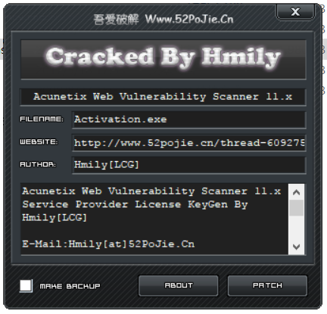

Reverse-相关研究方向
漏洞挖掘（辅助Pwn继续逻辑分析）
病毒研究
安全防护
外挂与反外挂
注册机
Notes:
在现实中，逆向工程主要的研究方向，包括对漏洞挖掘的辅助。分析漏洞的时候同样是使用的二进制文件进行分析，这个时候逆向的基础就要过硬
然后就是病毒研究，对于病毒的行为分析，以及查找其特征，对病毒进行分析。
相关的APT工具的各类攻击样本也是逆向分析的目标
以及。。。。大家都喜闻乐见的外挂与反外挂技术，注册机等等都是常见的逆向的研究方向。
这里当然不鼓励大家做坏事！

Slide 36
Reverse-传送门
详细介绍：https://ctf-wiki.github.io/ctf-wiki/reverse/introduction-zh/
Reverse 练习: http://reversing.kr/
逆向讲究一个头铁，只要沉得下心就能看出来。生活中遇到的每一个程序都可以试着去逆向分析。

Slide 37
综合

Slide 38
论坛与学习网站
看雪论坛：https://bbs.pediy.com/。偏二进制（逆向和pwn）。
Pwn环境搭建：https://www.hirworld.xyz/posts/c3943130/
CTF wiki: https://ctf-wiki.github.io/ctf-wiki/introduction/resources-zh/
先知社区：https://xz.aliyun.com
看雪学院：https://www.kanxue.com/chm.htm
XCTF平台: https://www.xctf.org.cn

Slide 39
综合入门题库
实验吧：http://www.shiyanbar.com/ctf 入门基础题
Bugku: https://ctf.bugku.com/ 全面-wp多
jarvios: https://www.jarvisoj.com 真实

Slide 40
CTF工具链接
工具包：https://pan.baidu.com/s/1FswzHCnY3IYPIsR5S0eM6w/
在线工具： http://ctf.ssleye.com/
扫描工具：https://github.com/Kit4y/Some-Scanner/
IDA7.0：https://pan.baidu.com/s/1M0CbuBQx1F_IcqmygQWatw
爱盘：https://down.52pojie.cn/Tools/
CTFTools：https://ctftools.com/down
看雪工具：https://tools.pediy.com

